Slide 1
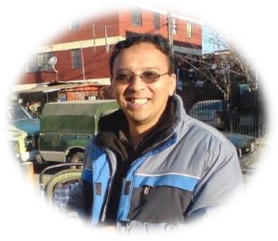
CURSO PHP
SERGIO MARCHANT

Slide 2
CURSO PHP
CAPITULO 01
INTRODUCCION

Slide 3



CURSO PHP

Slide 4

CURSO PHP
MODULO 04
PHP POO
ORIENTADO A
OBJETOS
MODULO 03
BASES DE DATOS
MYSQL
PHPMYADMIN
MODULO 01
INSTALACION DE
SOFTWARES
XAMPP Y DERIVADOS
MODULO 06
APLICANDO TODOS LOS
CONOCIMIENTOS
Y DISEÑANDO UNA WEB
MODULO 05
HTML5 Y CSS
MODULO 02
CONOCIENDO PHP
TEMARIO

Slide 5


CURSO PHP
youtube/dogdark
https://programo.cl

